Slide 1


rem
mes
mis

Slide 2

vis
is
mis

Slide 3
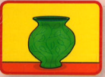
sim
vaas
sim

Slide 4
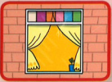
raap
raam
mes

Slide 5
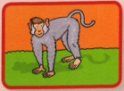
aap
vaas
maan

Slide 6

mes
sis
vaas

Slide 7

aap
mes
raam

Slide 8

mis
vis
rem

Slide 9
ver
vis
vaas

Slide 10
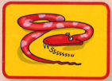
sis
mis
vis

Slide 11

raap
paar
raam

Slide 12
mes
vis
vaas

Slide 13

rem
paar
vaar

Slide 14
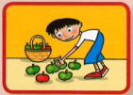
raar
vaar
raap

Slide 15
vaar
raap
ver

Slide 16
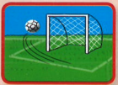
mis
vis
maan

Slide 17
vaas
aap
maan

Slide 18
rem
pen
raam

Slide 19
raam
maar
vaar

Slide 20
ver
raam
mes

Slide 21
mis
vaas
aap

Slide 22
paar
rem
mes

Slide 23
roos
vaar
vis

Slide 24
ik
is
sis

Slide 25
mes
mep
pen

Slide 26
sis
mis
mes

Slide 27
ver
vaar
vaas

Slide 28
vaas
aap
vis

Slide 29
aap
raap
mep
Kmm

Slide 30
is
mes
mis

